Slide 1
超音波洗浄による食物への影響
サバの正体を探る
尾田研： 神田
亀之園
野本
片桐

Slide 2
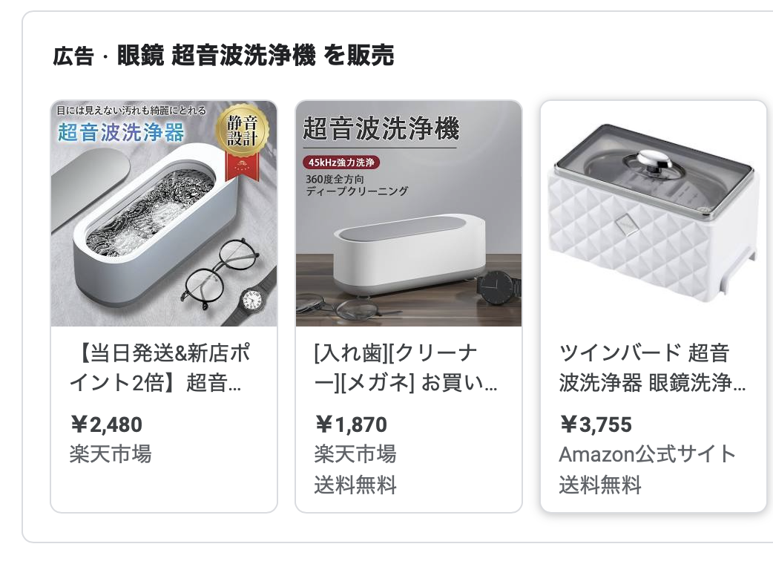
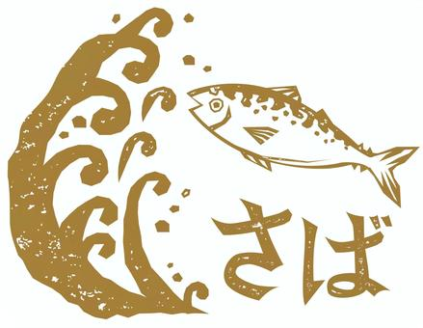
メガネ洗浄において既に実装されている超音波洗浄
メガネに超音波を照射することで、 レンズ表面の汚れを取り除く技術がすでに知られている
これを食材に応用し、放射性物質や農薬を除去できないだろうか
図１：すでに実用化されている超音波洗浄の例

Slide 3
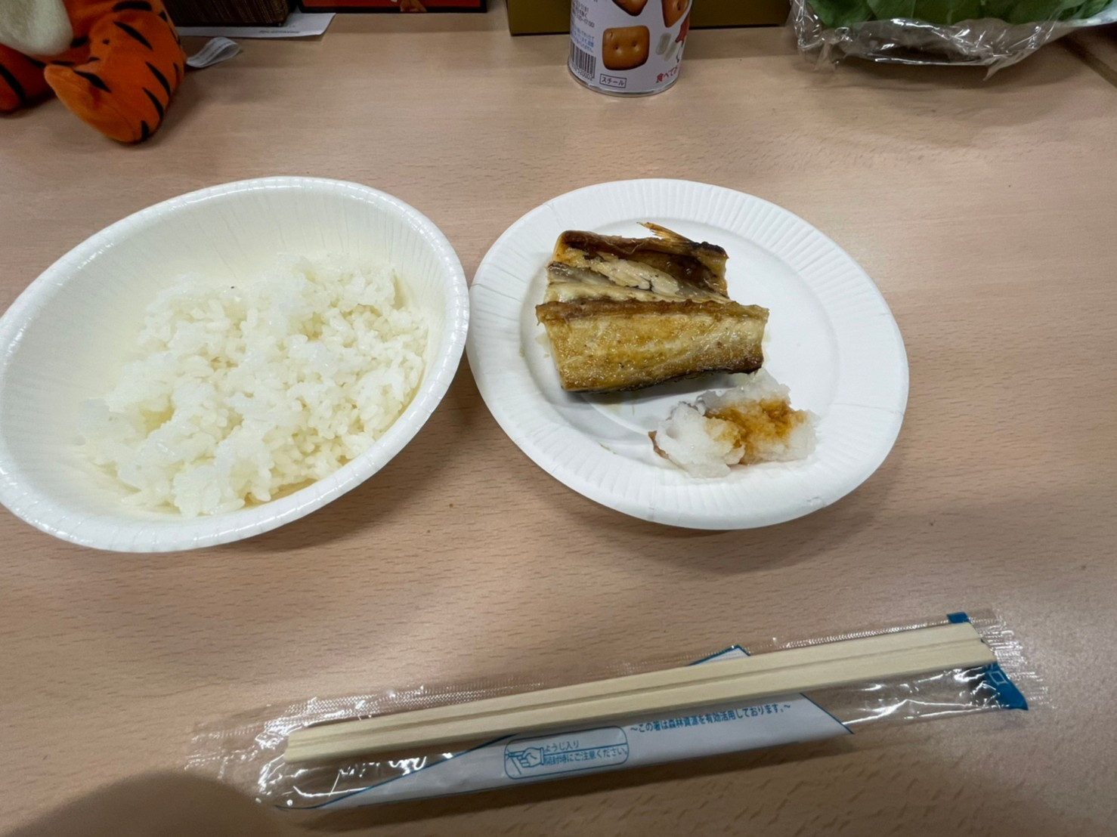
食材における超音波洗浄とは
食材に微弱な（食材の組織が破壊されない程度の）強さの超音波を照射して洗浄することで、食材の風味が改善される現象
図２：超音波洗浄を施した塩サバ定食の図
例
塩サバに超音波洗浄を施すことで、鯖に特有の臭みが少ない美味な 塩サバが出来上がる
レタスやもやしの保存可能期間が 延長される

Slide 4
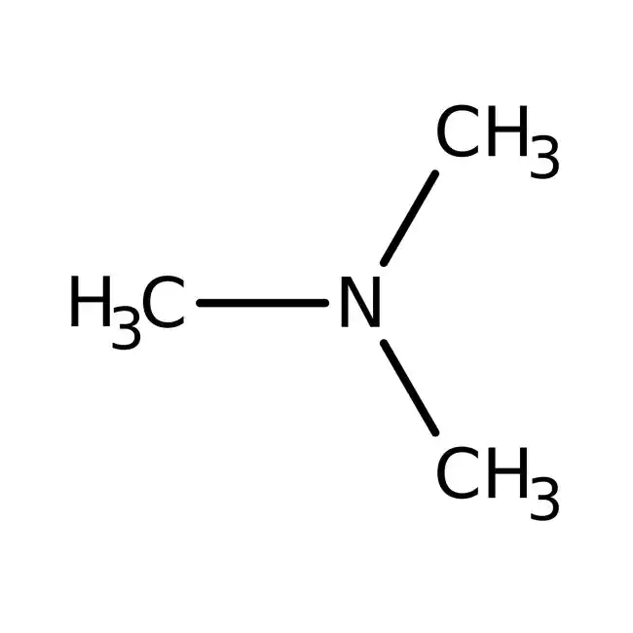
鯖の臭いの原因
・酸化脂質←超音波洗浄による洗浄効果あり
・メタンチオール、トリメチルアミン（TMA）などの異臭を放つ成分が混合される

Slide 5
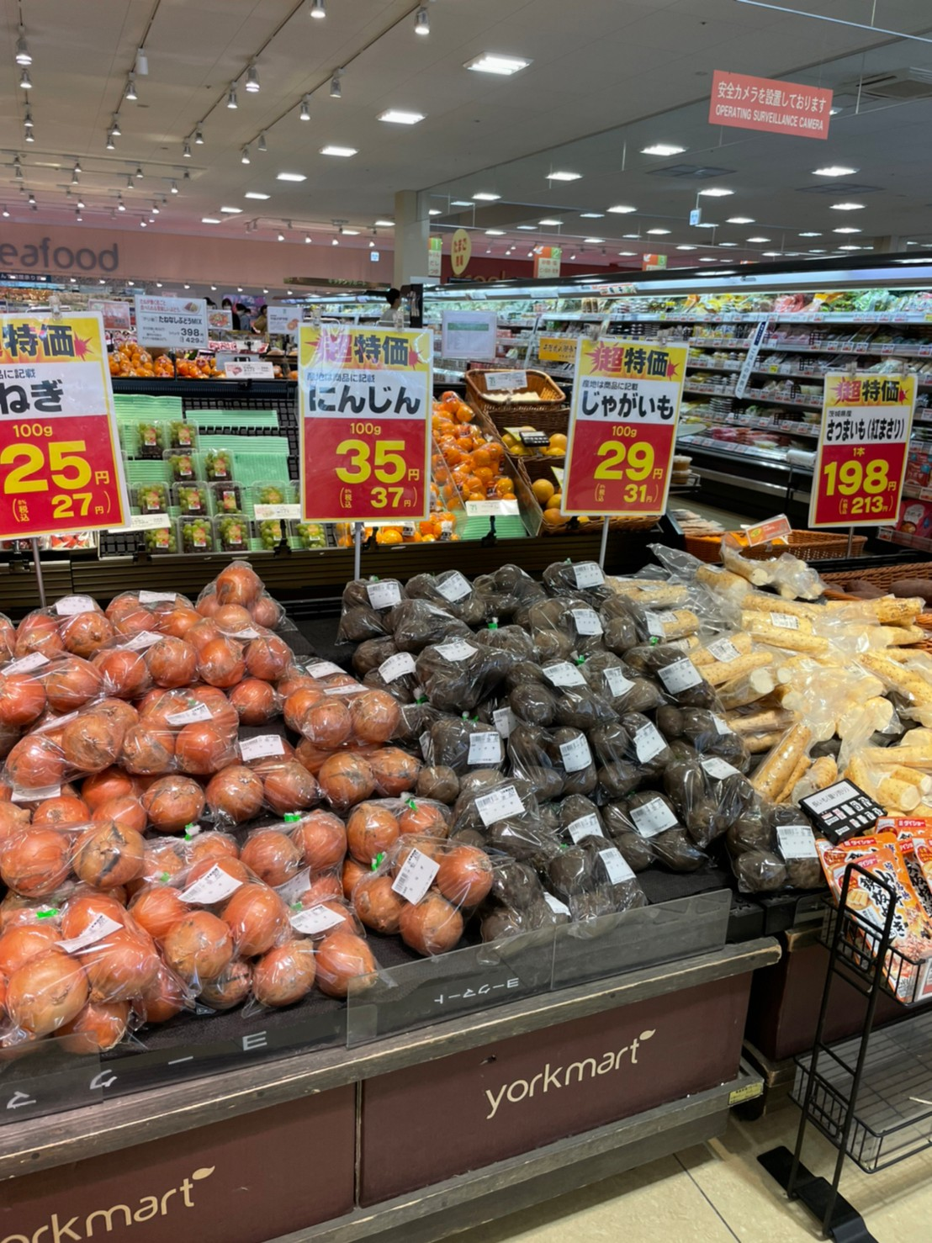
試した食材
果物系
バナナ（経過）
ブドウ（経過）
イチゴ
メロゴールド
リンゴ（経過）
野菜系
小松菜
ほうれん草
にんじん
しめじ
ミニトマト
キャベツ
レタス
米
さつまいも
肉類
鯖
鶏肉
豚肉
二枚貝
アサリ
シジミ
加工食品
豆腐 多種
豆乳
ヨーグルト
卵豆腐
図3:yorkmartに売られている野菜たち

Slide 6
洗浄の影響・結果
①明確な変化がなかったもの
②味に変化
③外見に変化

Slide 7
洗浄結果①
超音波洗浄前後で明確な変化がなかったもの

Slide 8
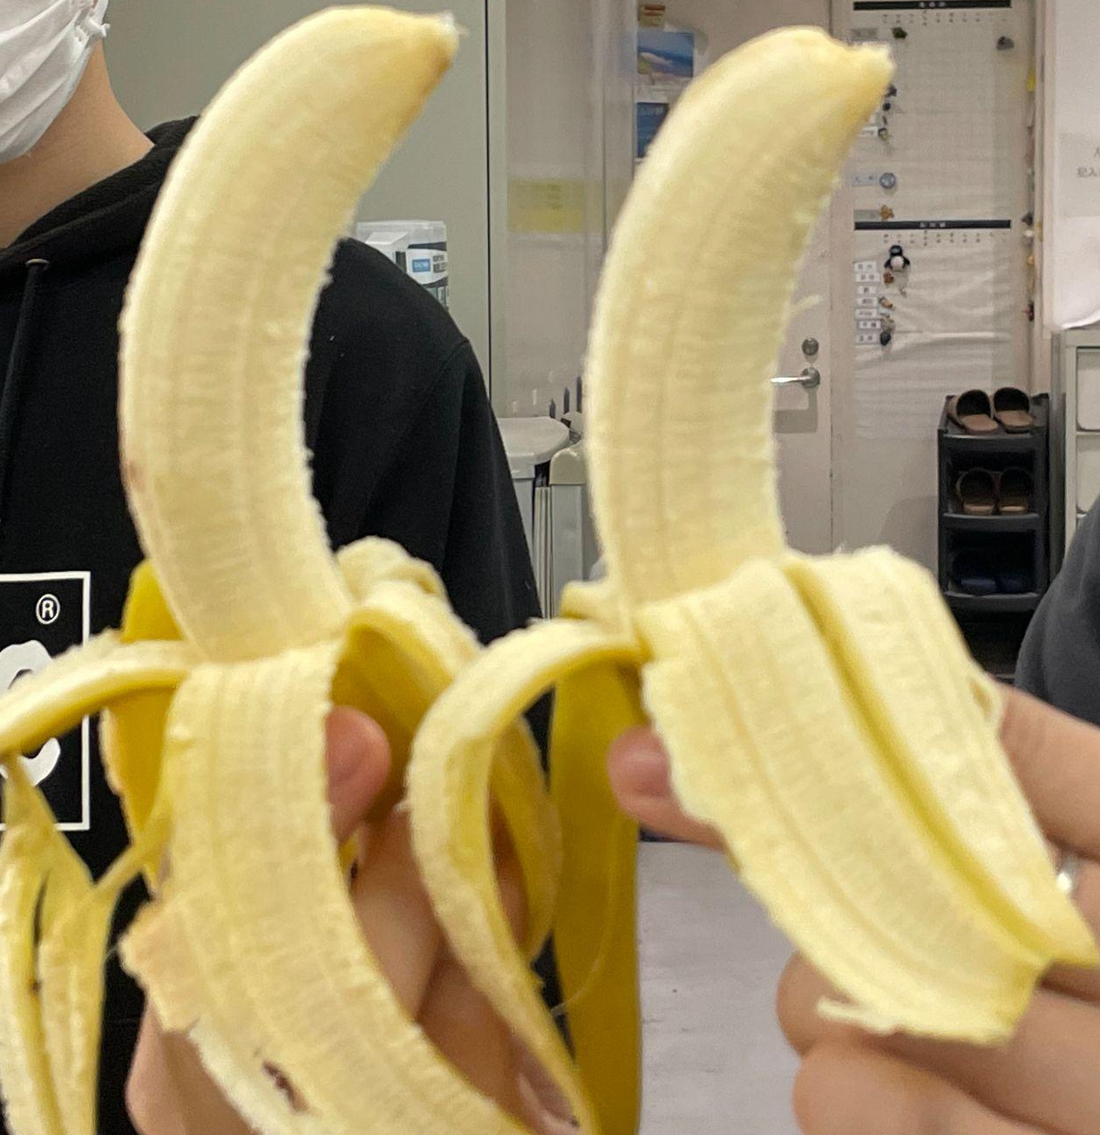
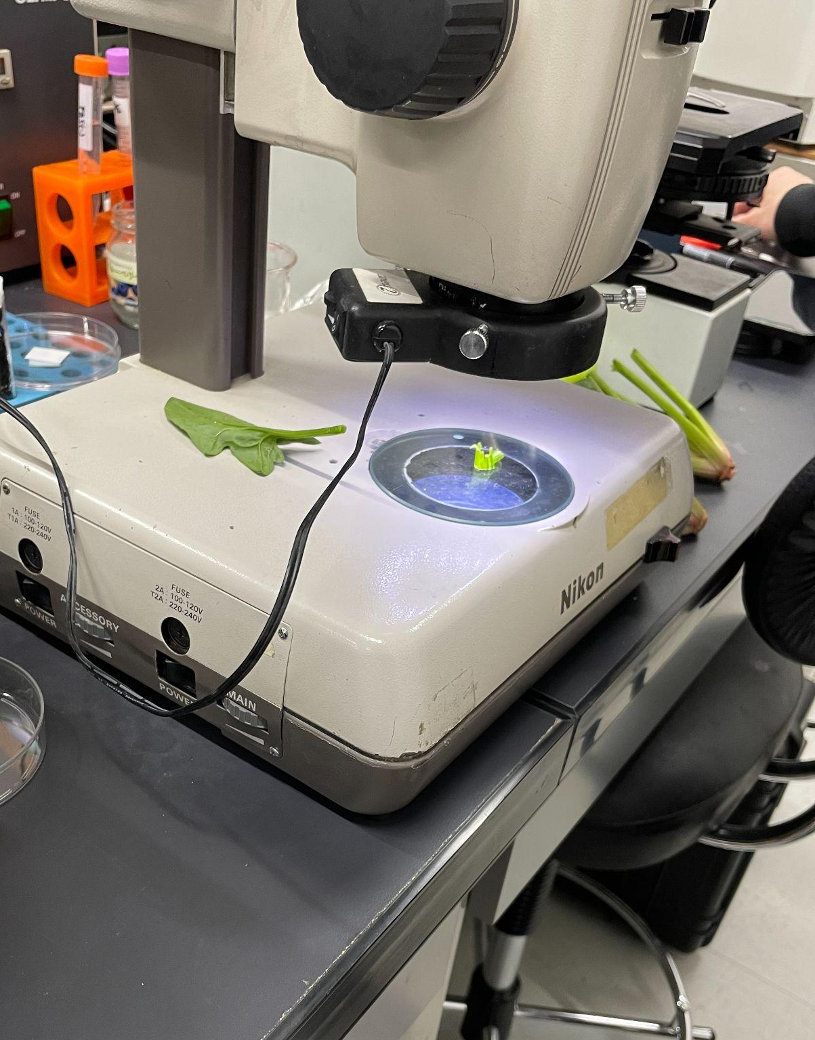
洗浄結果①（超音波洗浄前後明確な変化がなかったもの）
図４：上 ２本のバナナ。違いはみられない
下 ほうれん草の観察風景
果物系
バナナ（経過）
ブドウ（経過）
イチゴ
メロゴールド
リンゴ（経過）
野菜系
小松菜
ほうれん草
にんじん
しめじ
ミニトマト
キャベツ
レタス
米
さつまいも
肉類
鯖
鶏肉
豚肉
二枚貝
アサリ
シジミ
加工食品
豆腐 多種
豆乳
ヨーグルト
卵豆腐
yorkmartにて

Slide 9
洗浄結果②
超音波洗浄前後で味に変化が出るもの

Slide 10
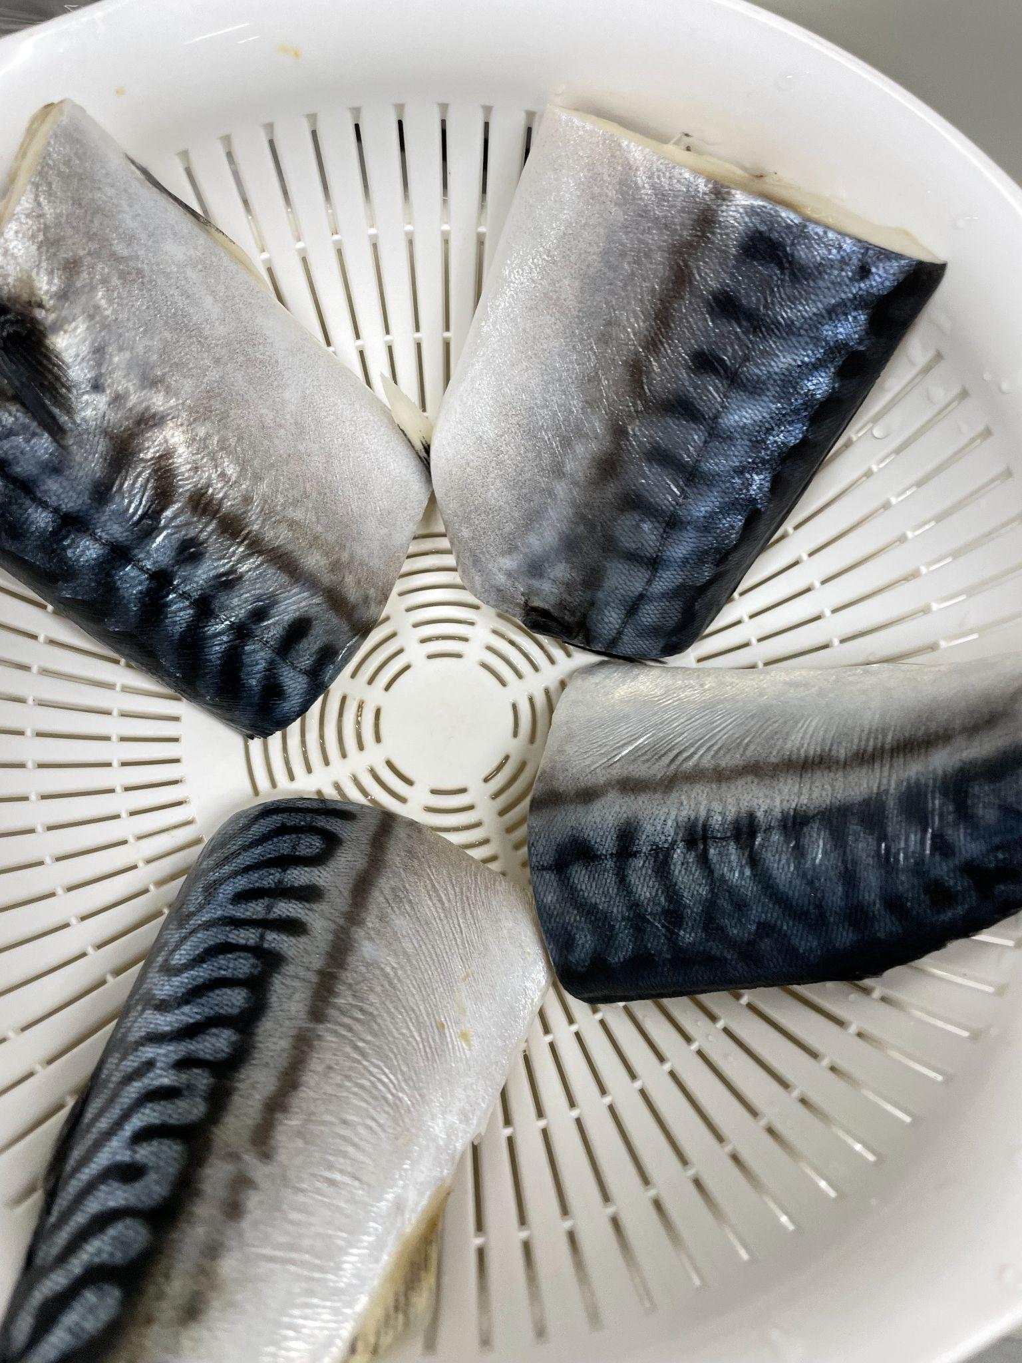
洗浄結果②（超音波洗浄によって味に変化が出る）
図5：塩サバ
果物系
バナナ（経過）
ブドウ（経過）
イチゴ
メロゴールド
リンゴ（経過）
野菜系
小松菜
ほうれん草
にんじん
しめじ
ミニトマト
キャベツ
レタス
米
さつまいも
肉類
鯖
鶏肉
豚肉
二枚貝
アサリ
シジミ
加工食品
豆腐 多種
豆乳
ヨーグルト
卵豆腐

Slide 11
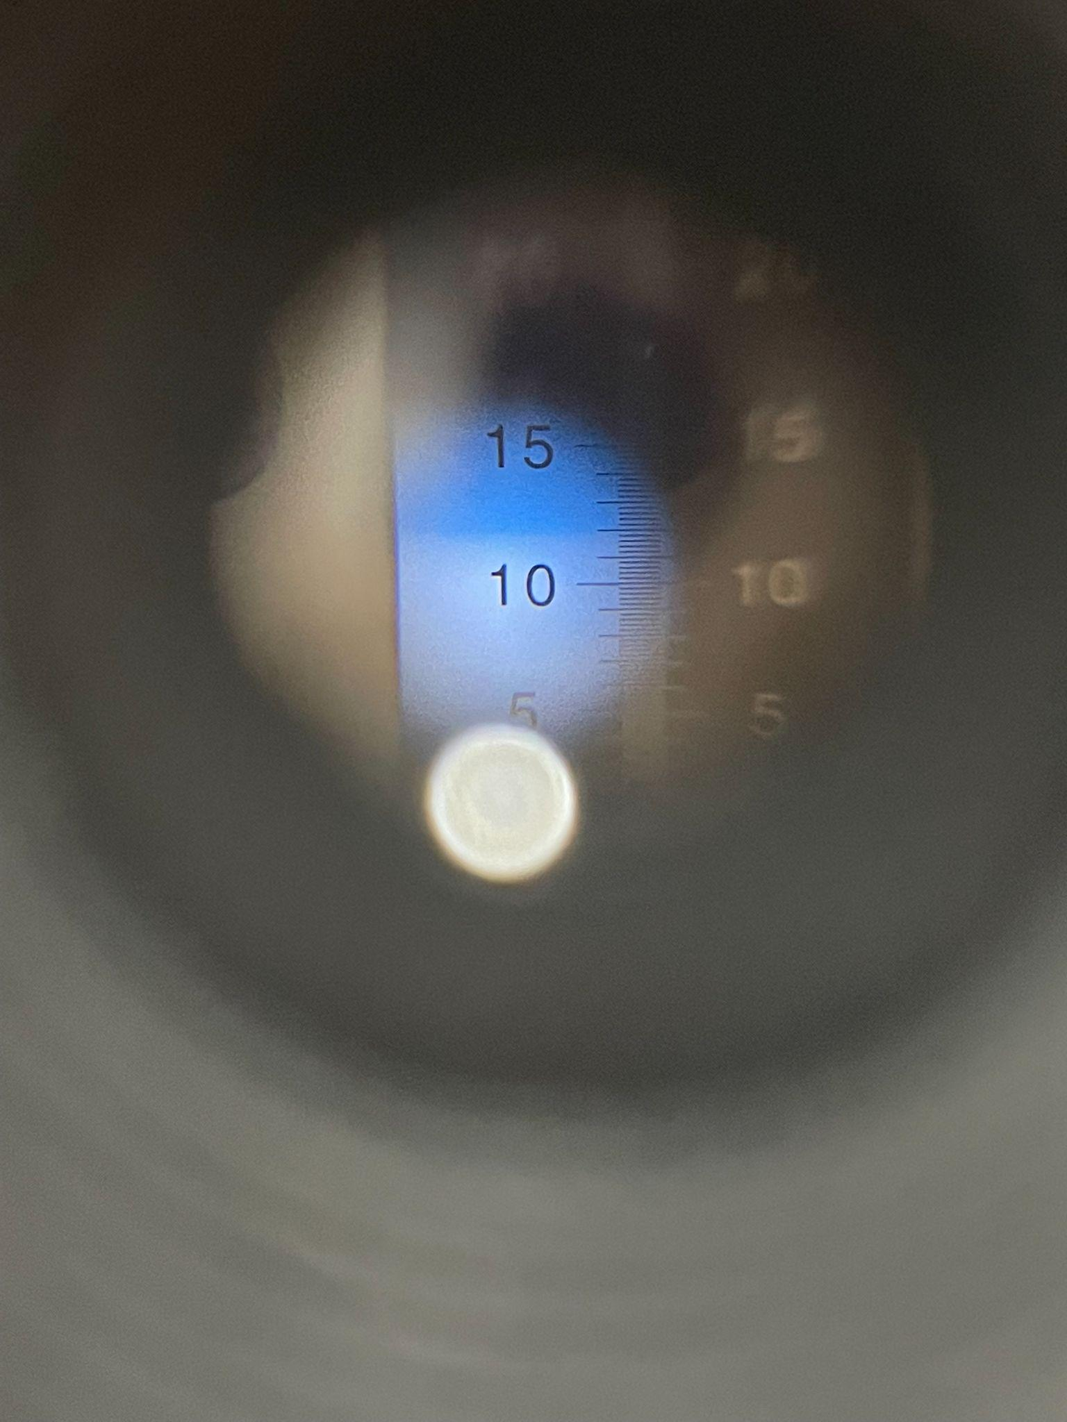
洗浄結果②（超音波洗浄によって味に変化が出る）
イチゴ
洗浄前に比べ、酸味が弱まり、甘く感じる
しかし数値上糖度は1減少
硬さの変化は特に見られず
処理前糖度：12
（イチゴ）
処理後糖度：11
（イチゴ）

Slide 12
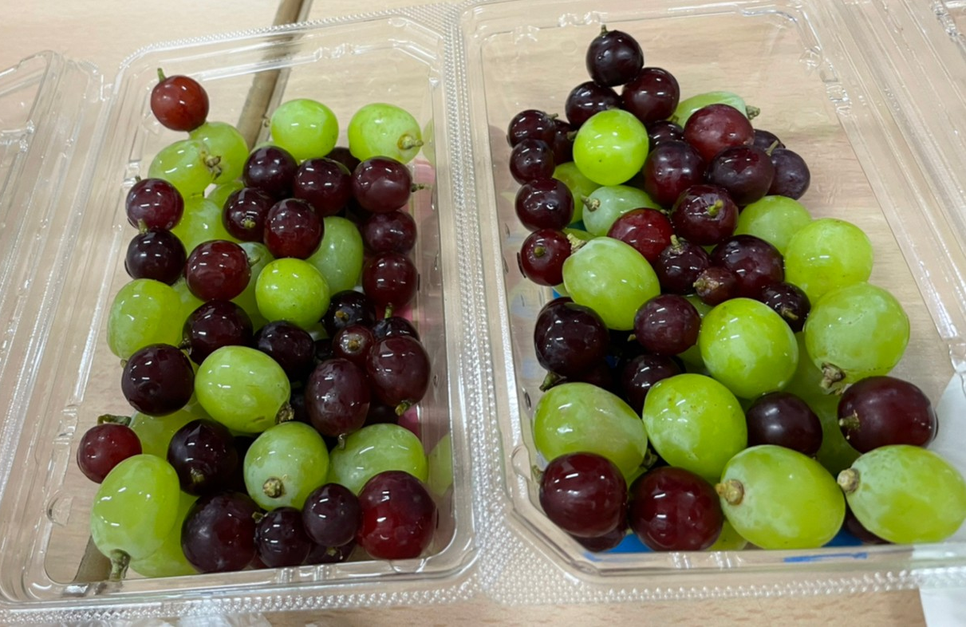
洗浄結果②（超音波洗浄によって味に変化が出る）
ブドウ
皮：よりシャキシャキした食感
酸味が消え甘味が増した
硬さの変化は特に見られず
糖度（Brix値）の変化
処理前糖度 | 21 度
処理後糖度 | 17 度
左：処理前 右：処理後

Slide 13
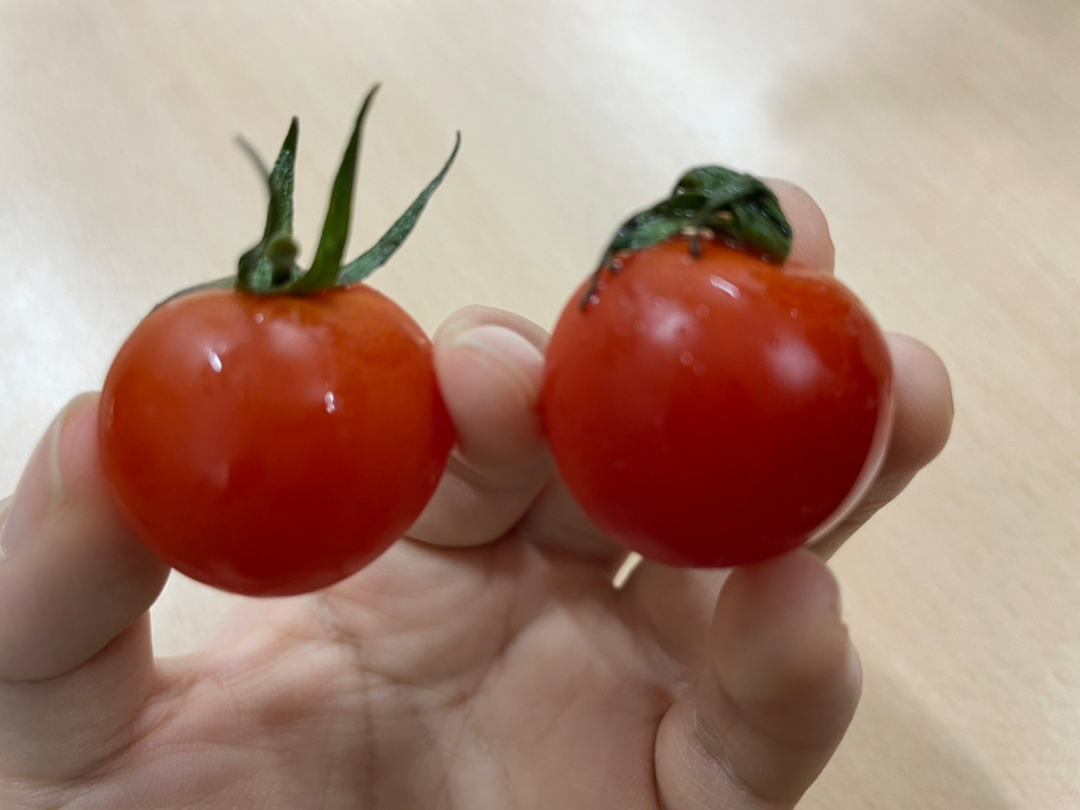
洗浄結果②（超音波洗浄によって味に変化が出る）
ミニトマト（官能評価のみ）
洗浄前に比べ、甘みが強まった。
硬さの変化は特に見られず
左：処理前 右：処理後

Slide 14
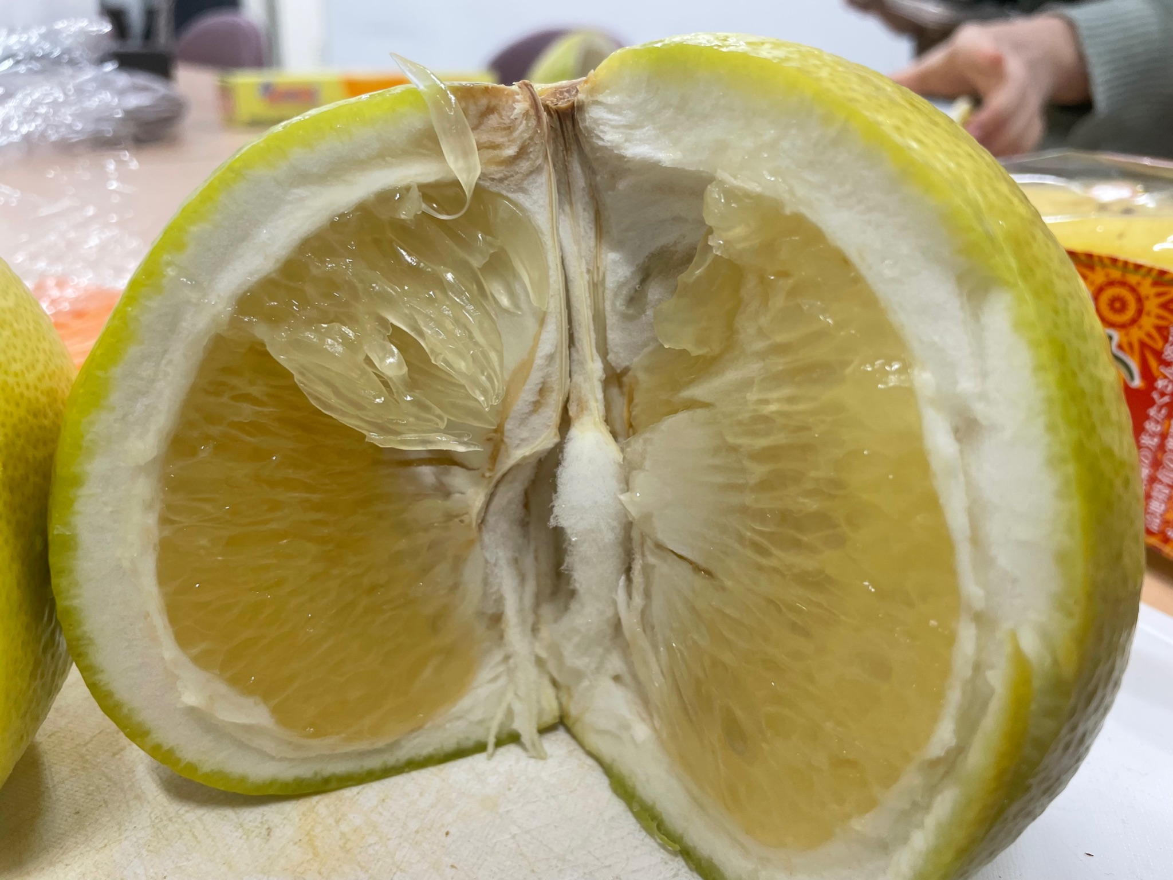
洗浄結果②（超音波洗浄によって味に変化が出る）
メロゴールド（官能評価のみ）
洗浄前は酸味が強かったが、洗浄によって弱まる。
洗浄後は甘みが強く感じられた。
写真：処理後

Slide 15
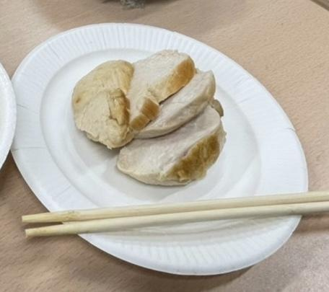
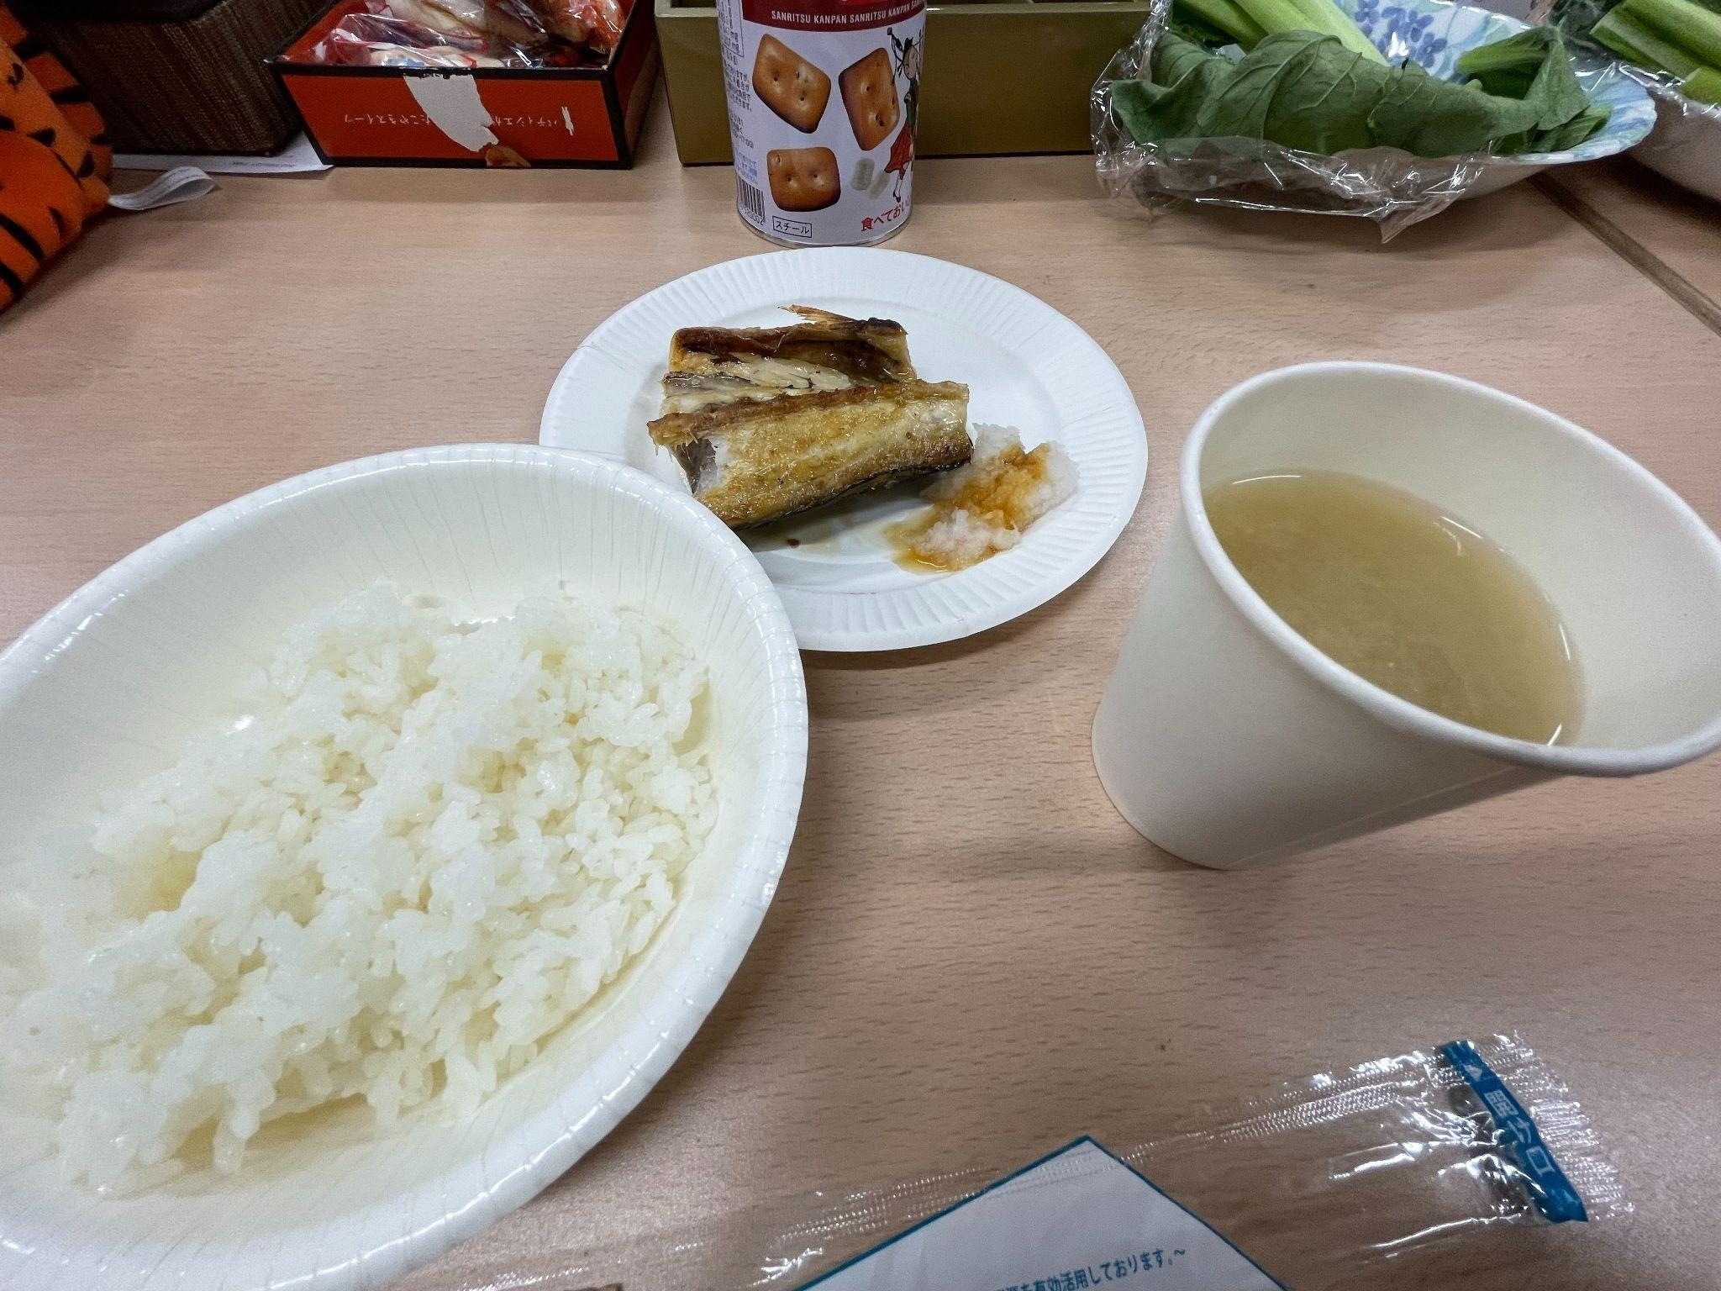
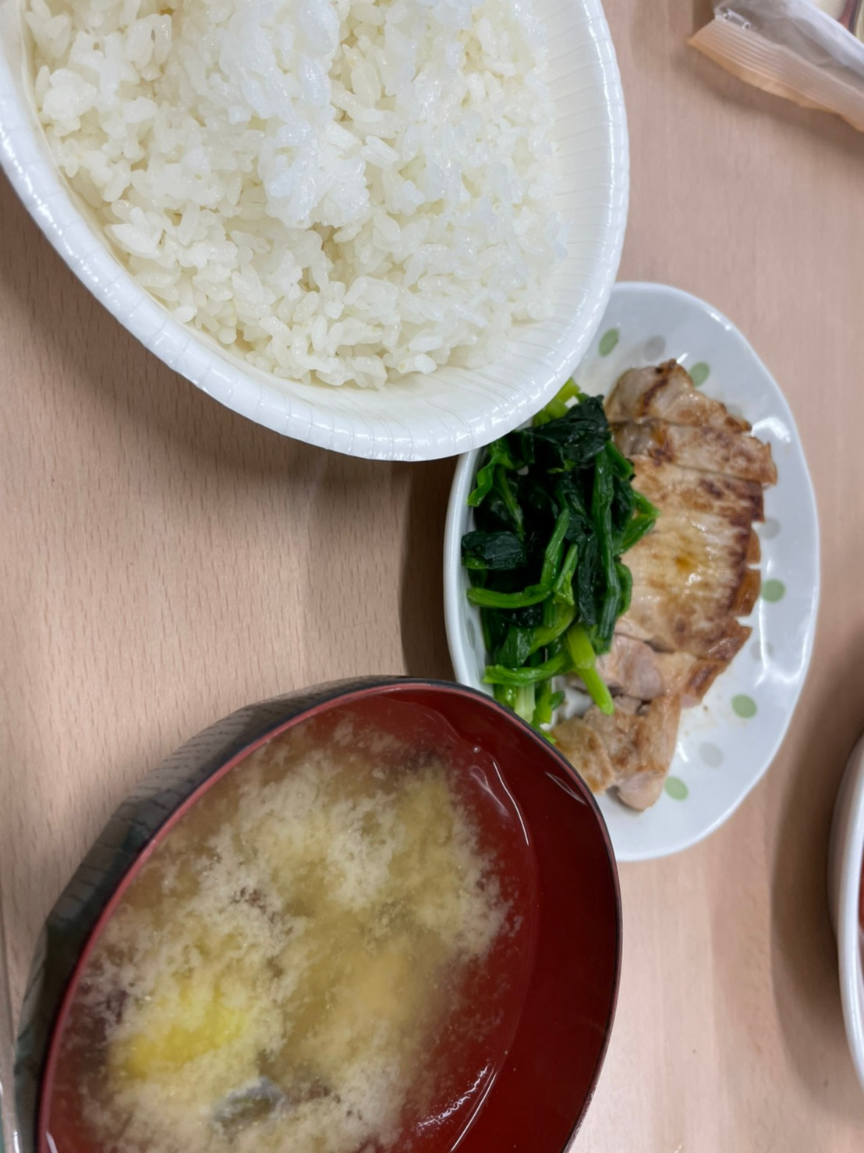
洗浄結果②（超音波洗浄によって味に変化が出る）
キャベツ・レタス・二枚貝・米・肉類
キャベツ、レタスはみずみずしさが増す。
浸水なしで米が炊ける
二枚貝類の臭みが消える
肉類は脂っぽさが消え、臭みのないさっぱりとした味わいに
図９：超音波処理した食材で作られた定食。非常に美味。

Slide 16
洗浄結果③
超音波洗浄によって外見に変化が見られたもの

Slide 17
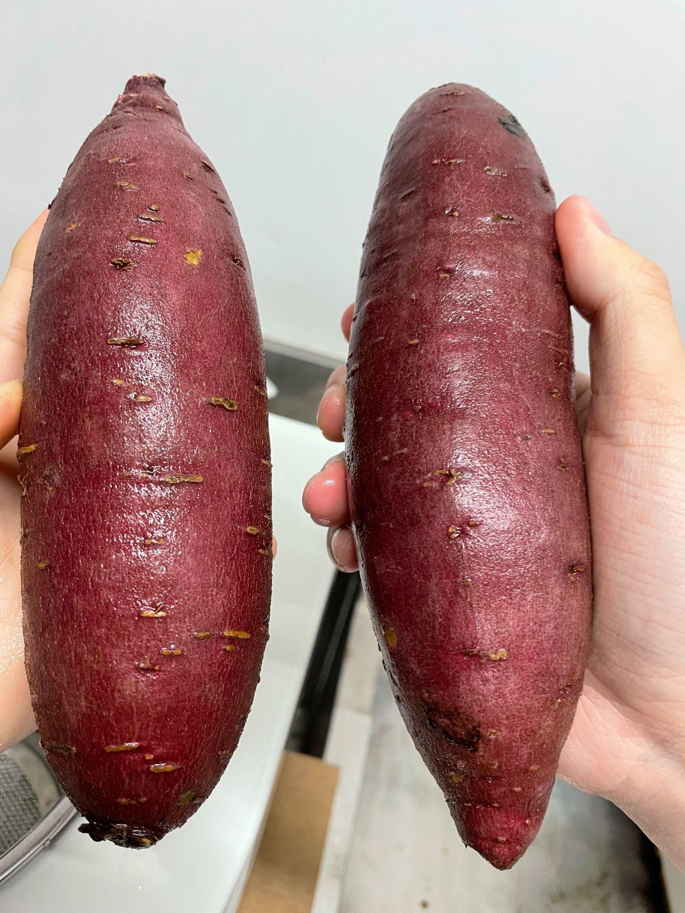
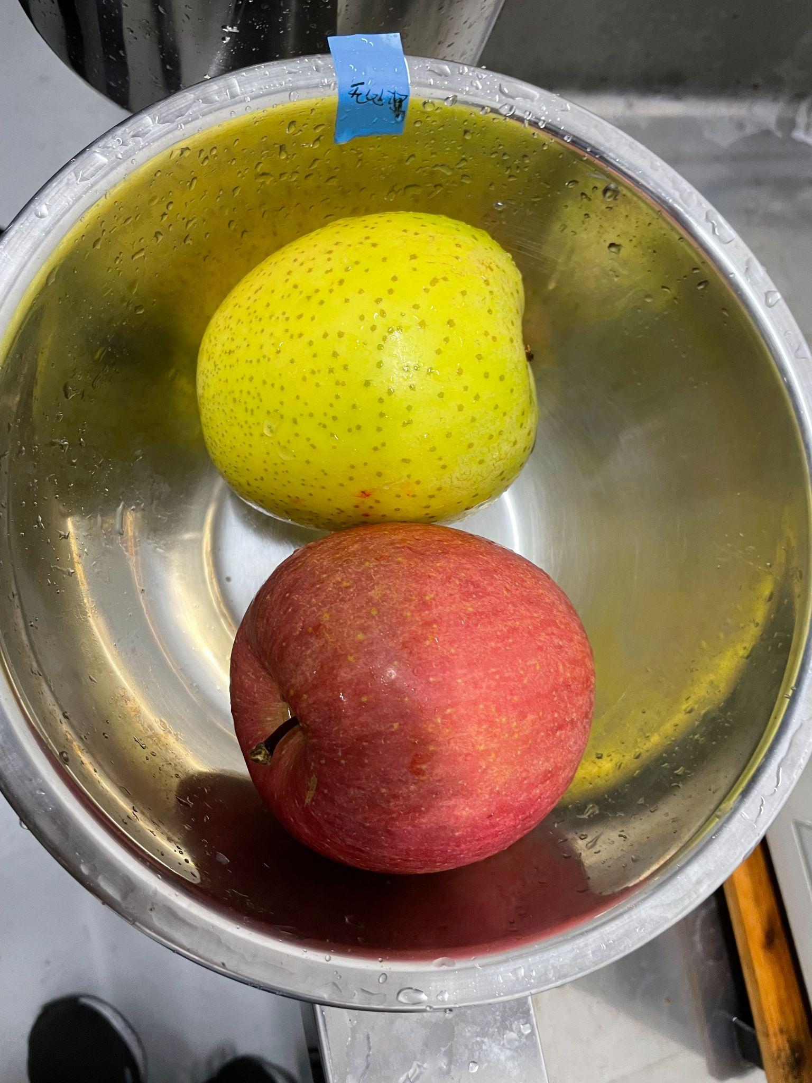
洗浄結果③（超音波洗浄によって外見に変化が見られた）
果物系
バナナ（経過）
ブドウ（経過）
イチゴ
メロゴールド
リンゴ（経過）
野菜系
小松菜
ほうれん草
にんじん
しめじ
ミニトマト
キャベツ
レタス
米
さつまいも
肉類
鯖
鶏肉
豚肉
二枚貝
アサリ
シジミ
加工食品
豆腐 多種
豆乳
ヨーグルト
卵豆腐
処理後のリンゴ
左：処理後 右：処理前

Slide 18
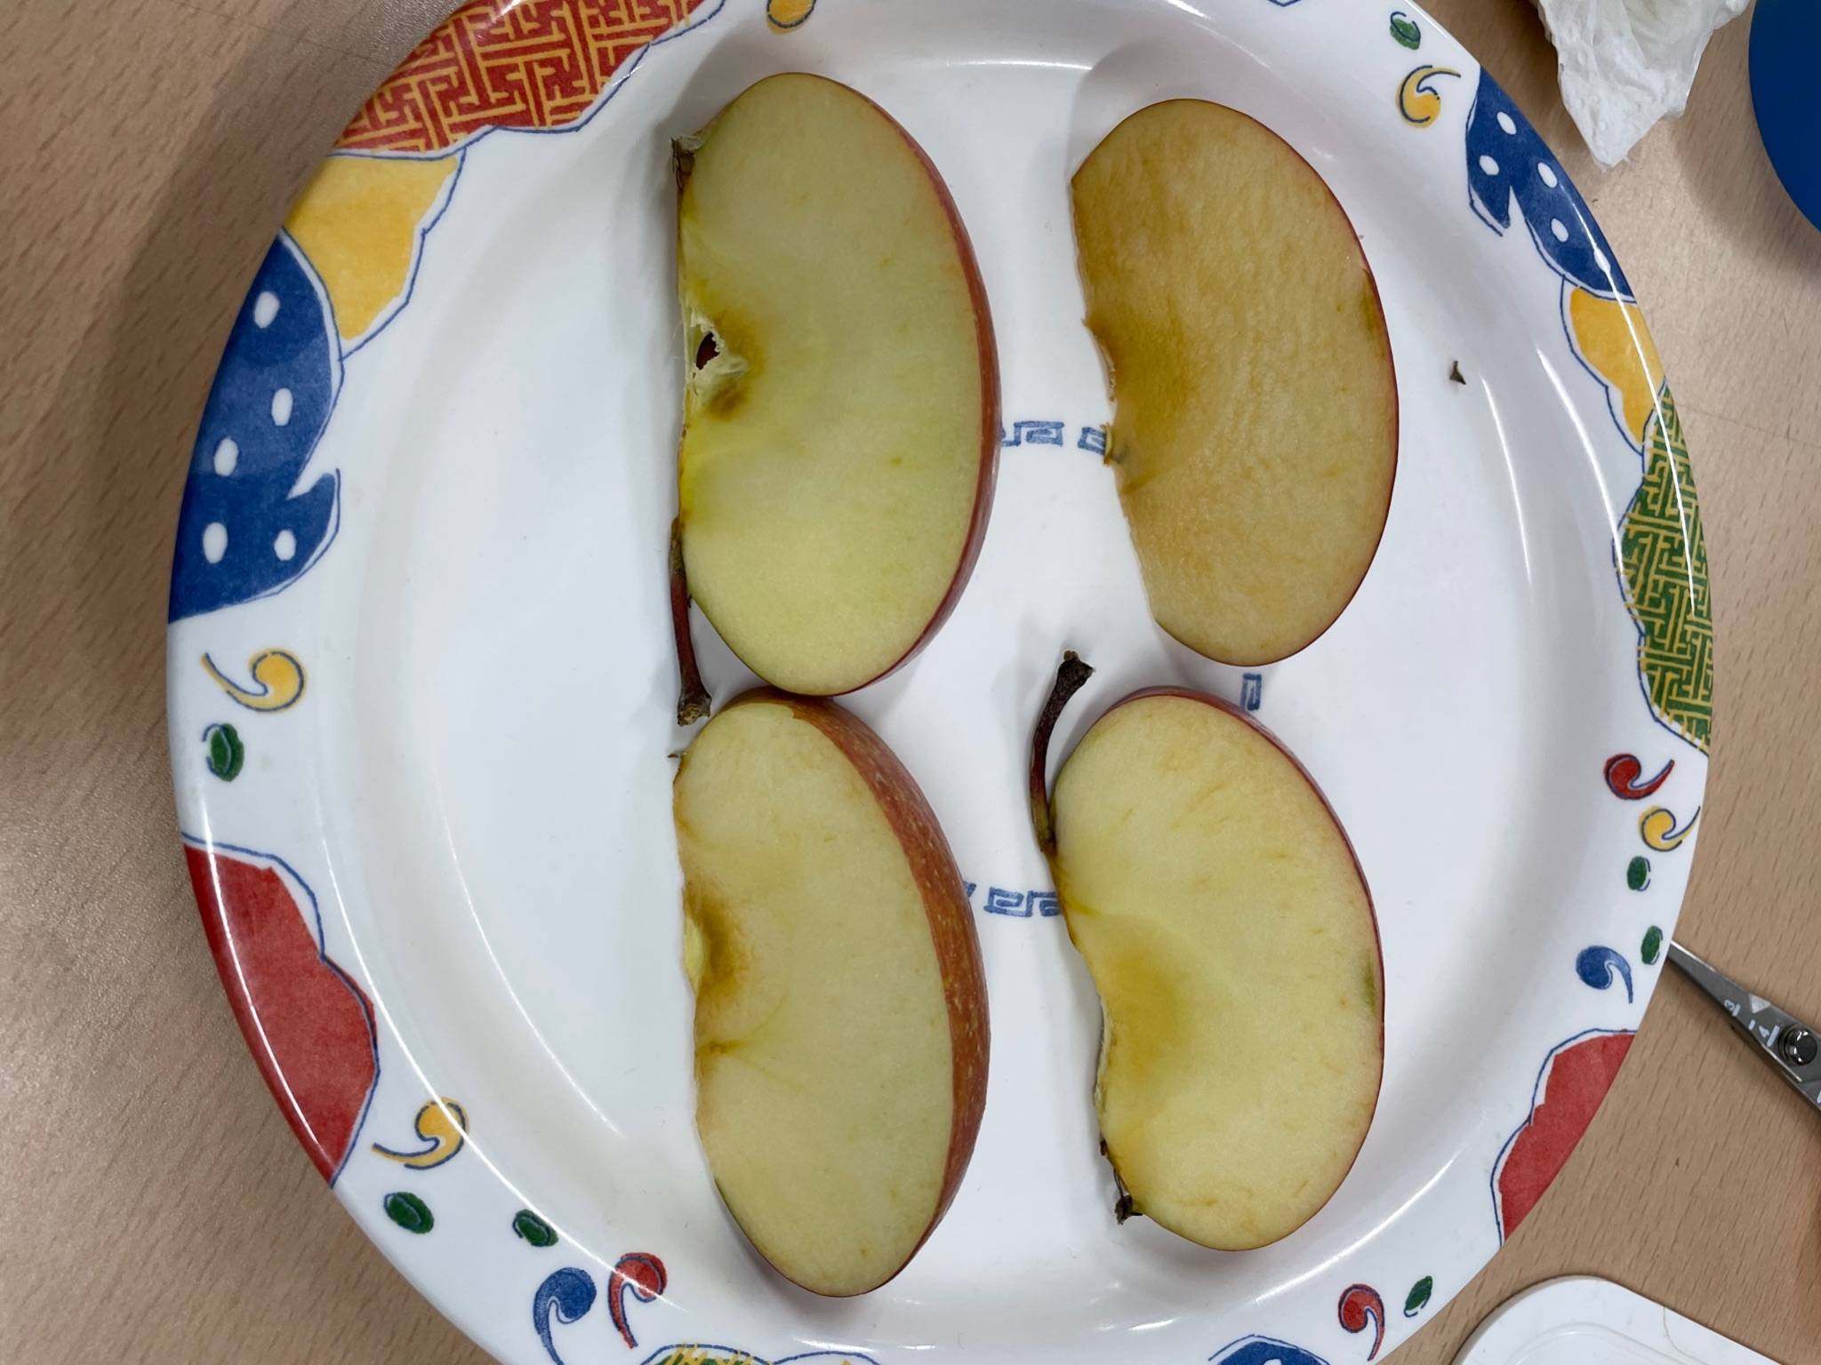
洗浄結果③（超音波洗浄によって外見に変化が見られた）
りんご（ふじ、王林）
未洗浄のりんごは、切断後、果肉部分の酸化が顕著に見られた。
個体差の域を出ないとも 考えられる。
上：処理前 下：処理後

Slide 19
洗浄結果③（超音波洗浄によって外見に変化が見られた）
サツマイモ（紅まさり、紅はるか）
洗浄後は、サツマイモを切った際に断面から出る白い液体（ヤラピン）の酸化が速く進み、皮に近い部分が黒く変色する。
個体差の域を出ないとも 考えられる。
左：処理後 右：処理前

Slide 20
特徴的な食材：豆腐

Slide 21
豆腐における超音波洗浄の影響
味噌汁に用いる予定であった豆腐に超音波を施してみたところ、 豆腐の成分が溶出し、洗浄水がコロイド溶液となることを観測した.
図10:洗浄した豆腐。チンダル現象が観測された
さらに、超音波で洗浄したこの豆腐を試食したところ、サバのようなえぐみを感じるものになった.
この現象を以後sabalizationと呼ぶ。

Slide 22
豆腐という食品の構造
・豆腐は大豆を吸水させて絞って出来た豆乳にニガリ（塩化マグネシウムなど）を加えて固めたものである。
（※木綿と絹の違いは、前者がニガリで凝固させた豆腐を再度押し固めているのに対し、後者はそのまま成形している点である。故に木綿豆腐は油分と水分が絹よりも少ない。）
・豆乳の内部ではたんぱく質が油滴の周りに存在し、ニガリをいれることで油滴表面のたんぱく質同士が結合してゲルのような状態になる。
・豆腐はヨーグルトのようにシネレシス（離漿）がおきることになる。

Slide 23
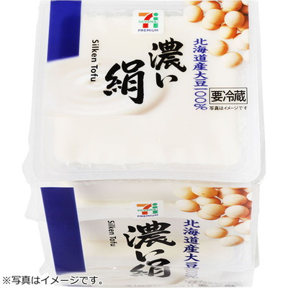
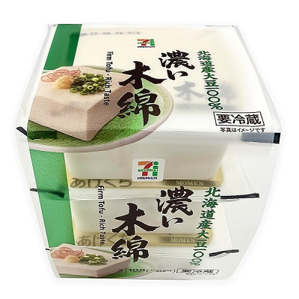
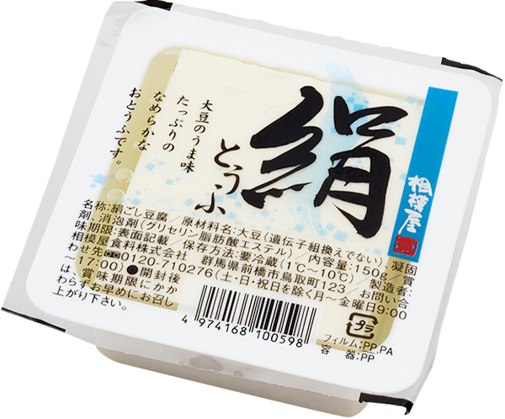
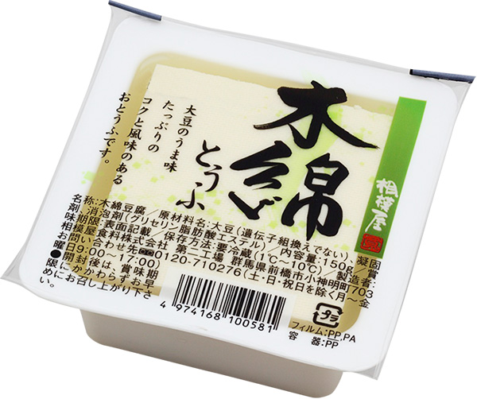
sabalizationが見られる食品とその変化
①豆腐
使用した豆腐一覧
セブンイレブン「濃い絹」
セブンイレブン「濃い木綿」
相模屋「絹とうふミニ」
相模屋「木綿とうふミニ」
タイシ「ユキホマレ使用きぬとうふ」

Slide 24
実験方法
先述した豆腐のsabalizationの再現性を検証するため、三つの豆腐群を用意しそれぞれ以下のような処理を行った。
①赤テープ：水中に１０分間静置
②青テープ：食品用超音波洗浄機により１０分間超音波処理
③黄テープ：眼鏡用超音波洗浄機により１０分間超音波処理
＜結果＞
「濃い絹」、「ユキホマレ使用きぬとうふ」、「絹とうふミニ」、「木綿とうふミニ」では③＞②の強さでサバ味が確認された。 一方「濃い木綿」ではあまりサバの風味はしなかった。

Slide 25
サバ味のブラインドテスト
我々四人でサバ味が思い込みによるものか否か検証するため各メンバーが３回ずつブラインドテストを行った。
※テストを重ねるにつれてサバの味が口腔内に残り、判定が出来なくなっていると思われる。
 | 1A | 1B | 1C | 1D | 2A | 2B | 2C | 2D | 3A | 3B | 3C | 3D
赤 | 〇 |  |  |  | 誤 | 正 |  |  | 誤 | ○ |  | 正
青 |  |  |  | 〇 | 正 | 誤 | 正 | 正 |  |  | 正
黄 |  | 〇 | 〇 |  |  |  | 誤 | 誤 | 正 |  | 誤 | 誤

Slide 26
sabalizationに対する観察と考察
豆腐の表面に大量に小さな穴が空いている
表面の方がサバの風味が強い
何かが溶出している
仮説
豆腐中の何らかの成分が溶出することで、えぐみだけが残る
豆腐内部のえぐみ成分が表面に析出
↓
ゲル状の物質に超音波を当てると何らかの変化が起こる？

Slide 27
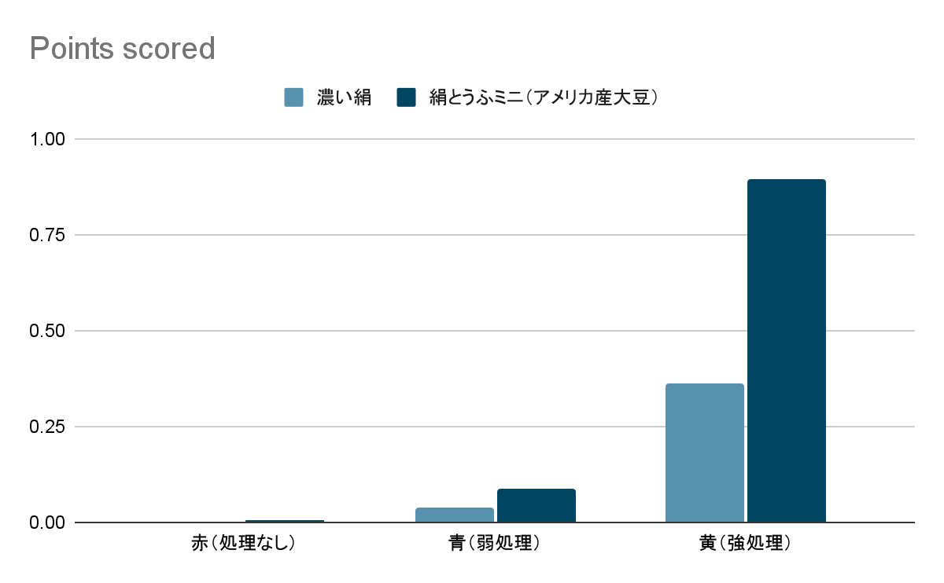
コロイドへのアプローチ
コロイドの濃さを調べるため、「濃い絹」と「絹とうふミニ」の実験の際に発生したコロイドを含む洗浄液を分光光度計にかけた。
「絹とうふミニ」のサバ味の方が強く感じられたため、コロイドの濃度とえぐみは比例している可能性がある。（成分の不足がえぐみを生む？）
 | 赤（処理無） | 青（弱処理） | 黄（強処理）
濃い絹 | ０．００３ | ０．０３７ | ０．３６２
絹とうふミニ（アメリカ産大豆） | ０．００７ | ０．０８６ | ０．８９４

Slide 28
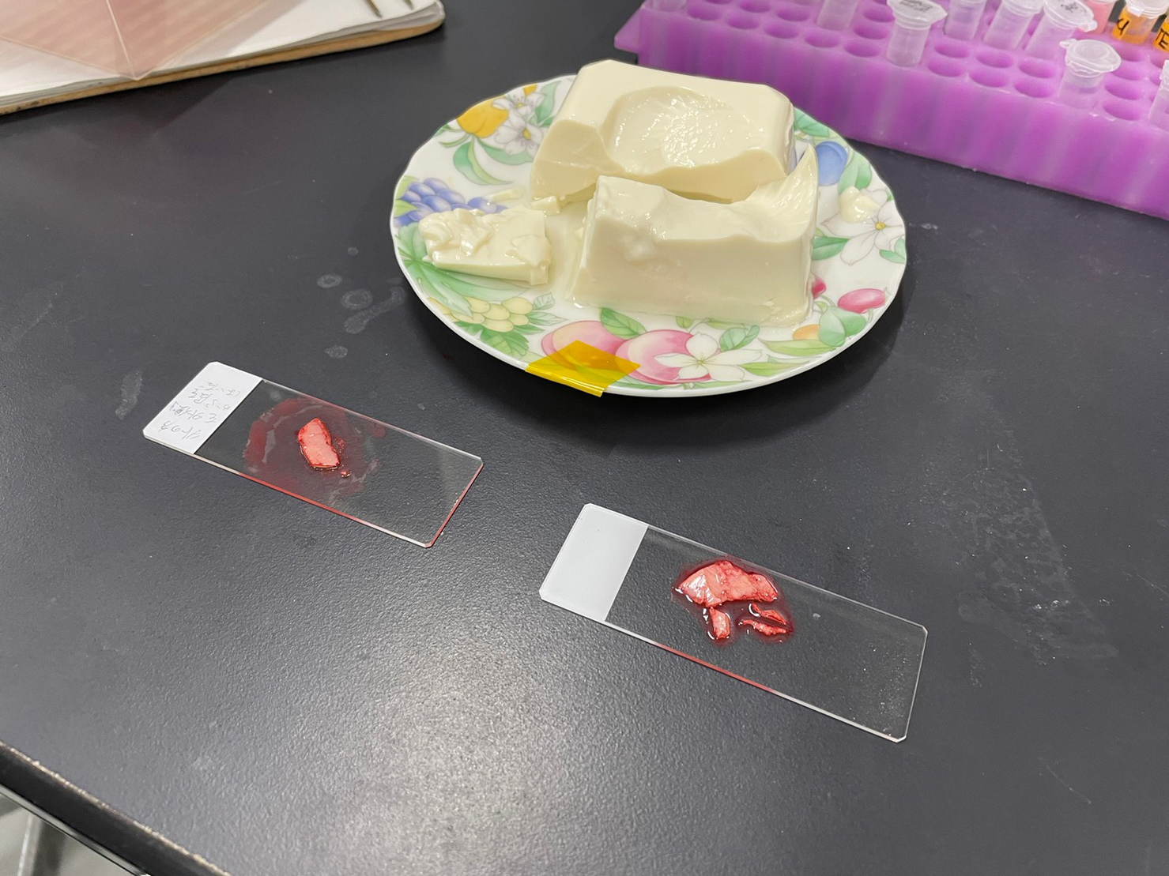
豆腐内部の油滴
右下の図のように超音波洗浄後の豆腐をoilredで染色し、顕微鏡にて豆腐内部の油の挙動を調べた。
結果：超音波洗浄により豆腐全体から油分が失われている。

Slide 29
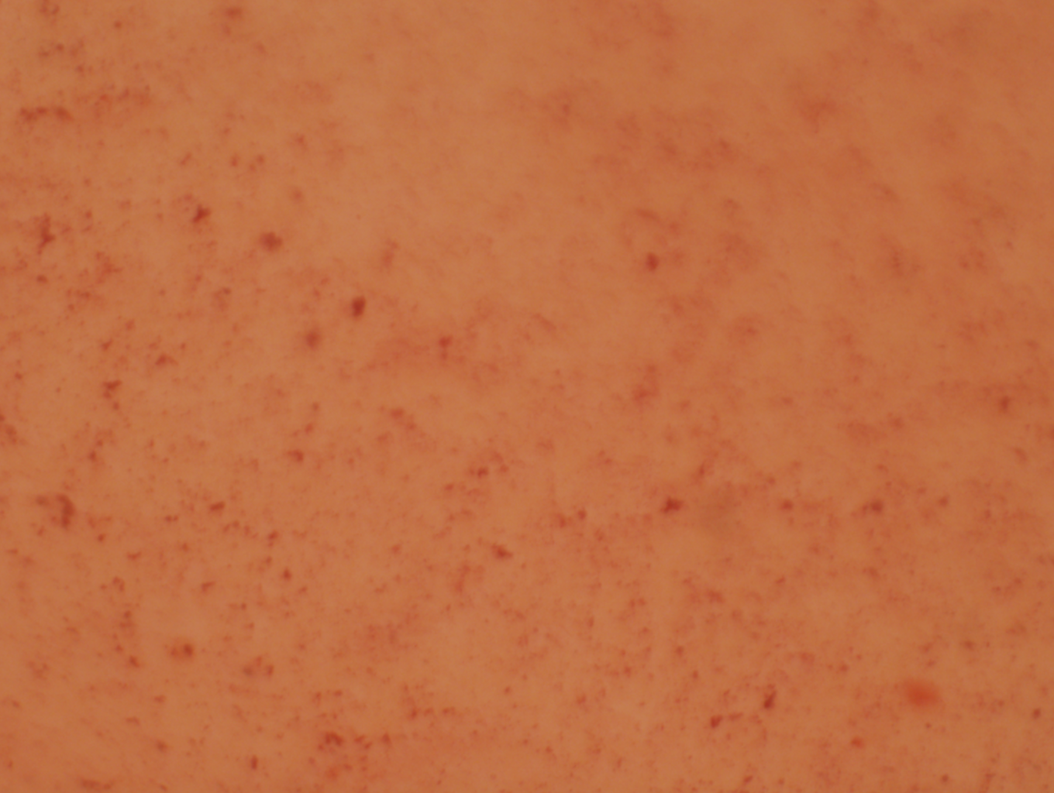
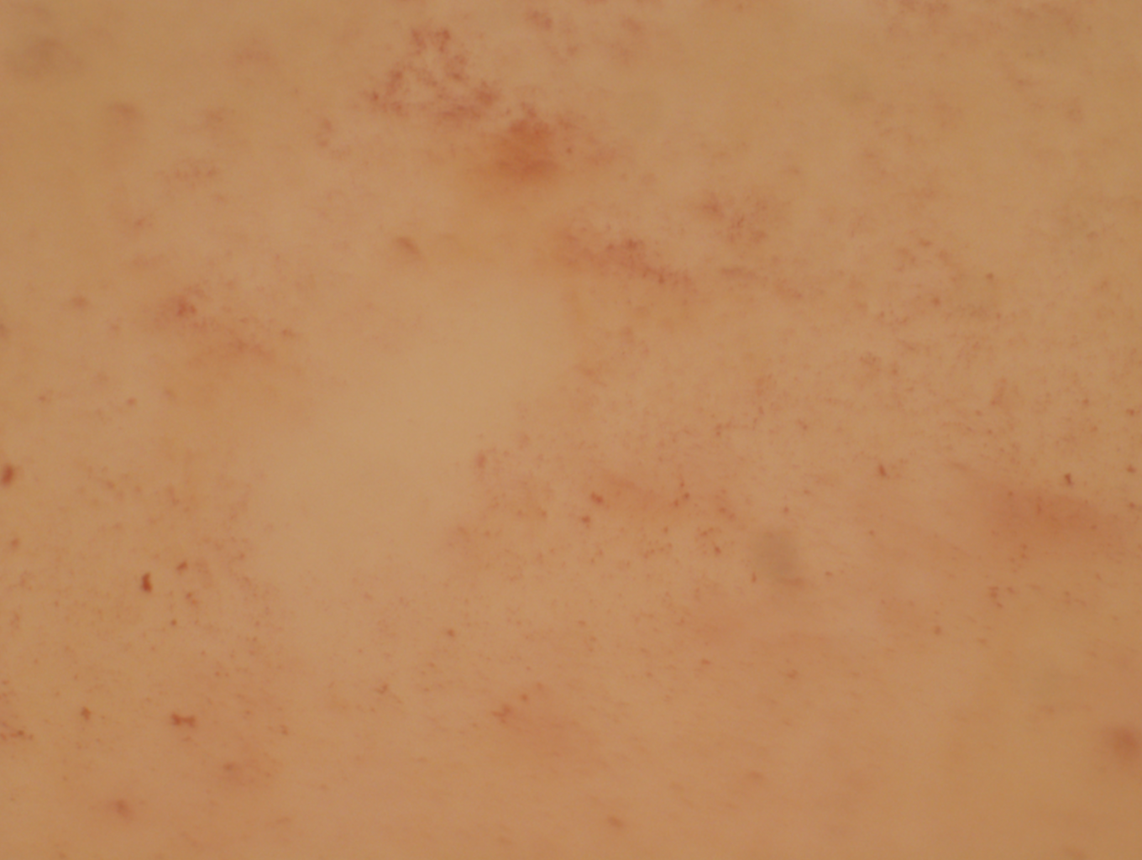
豆腐内部の油分
左：洗浄前の豆腐切片
右：洗浄後の豆腐切片

Slide 30
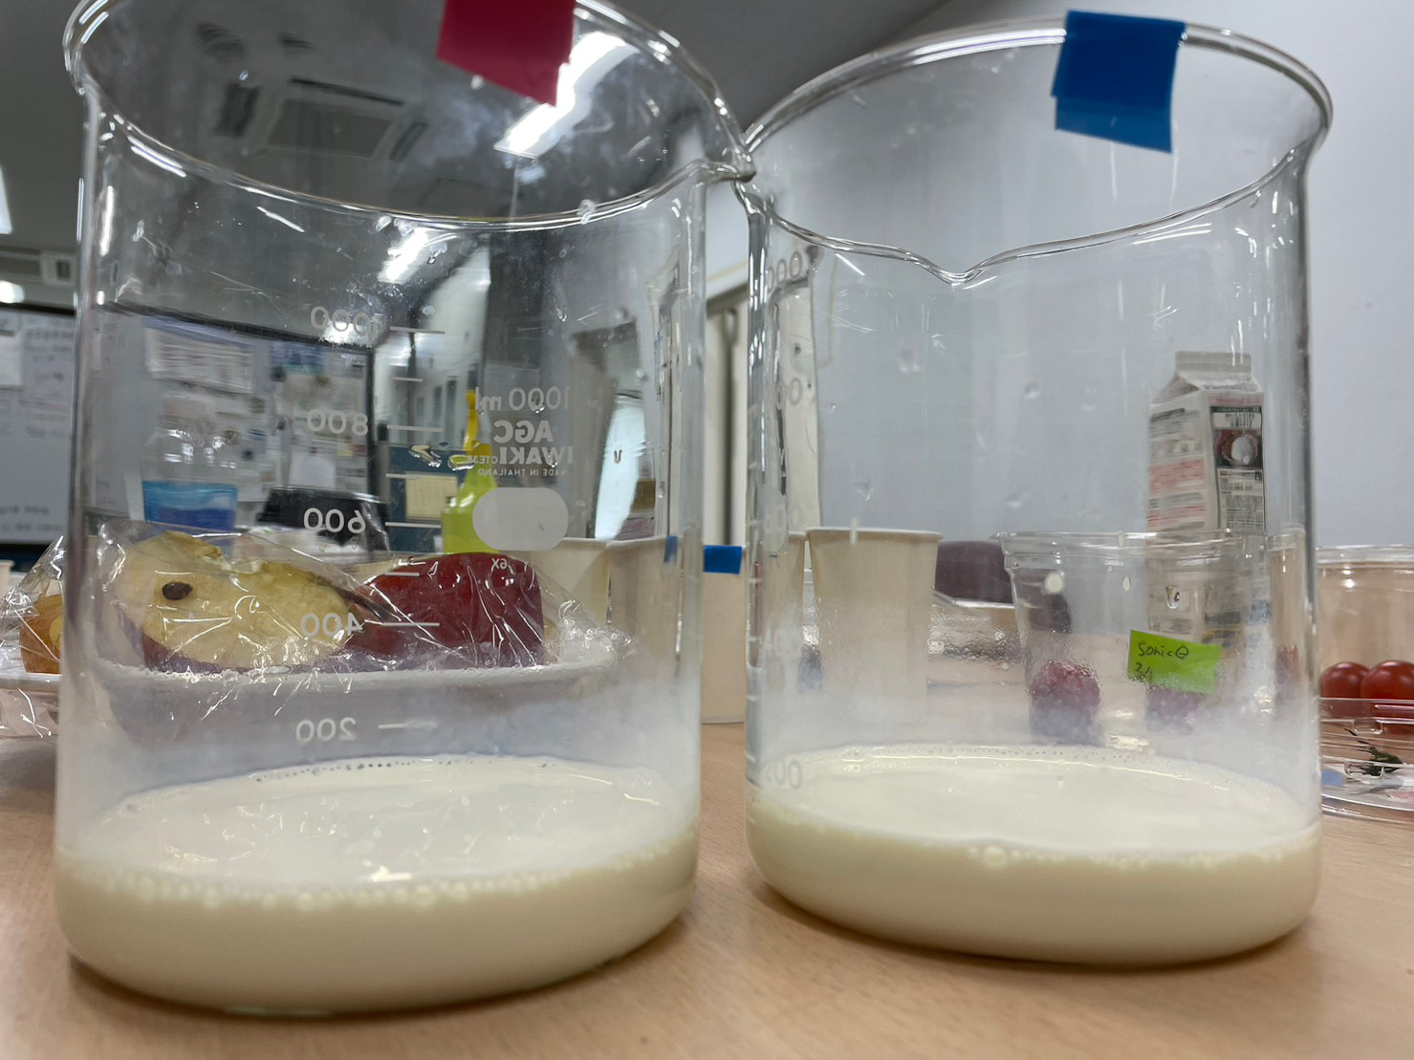
ヨーグルトに対する超音波の照射
豆腐で起こった現象がゲルであることに由来するならば、同じゲル状の食品であるヨーグルトでも水分が抜けるなどの現象が起こるはずである
↓
結果
サバのような風味がした
Notes:
写真は豆乳になってます。

Slide 31
このことから導き出される仮説
サバの風味は豆腐由来のものではなく、ゲル状のものに超音波を当てた時に共通に現れる現象なのではないか？

Slide 32
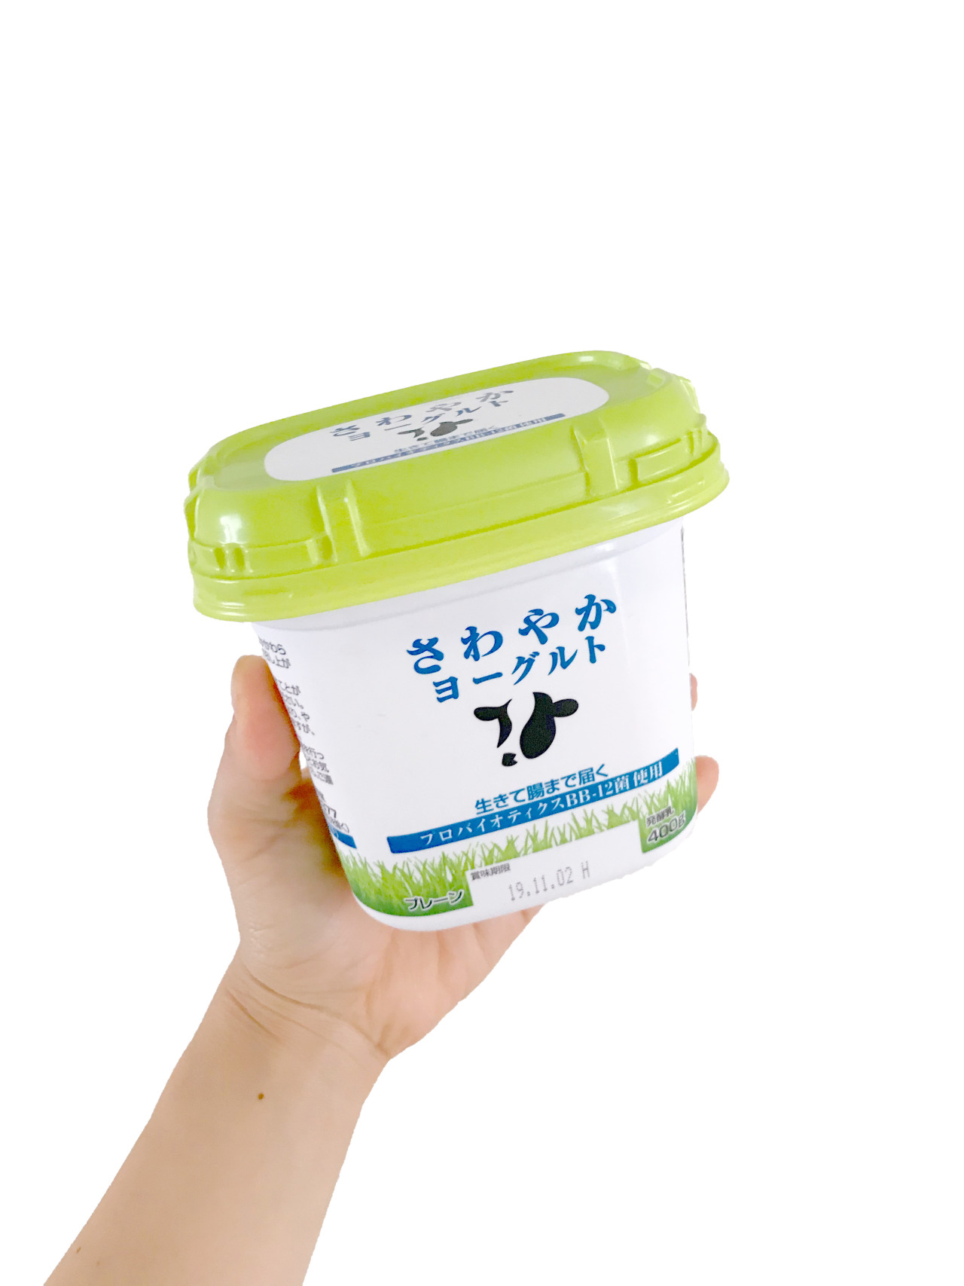
sabalizationが見られる食品とその変化
② その他
セブンプレミアム「さわやか ヨーグルト」
セブンプレミアム「玉子とうふ」
絹豆腐ほどではないがサバの風味が確認された。

Slide 33
ゼラチン水ゼリーでの実験
3/2の夕方に水と市販の調理用ゼラチン粉末を用いてゼリーを作成、３つの グループに分けて実験を行ったところ、豆腐のようなサバ風味は見られなかった。

Slide 34
考察
超音波処理することで、ゲルの粒子が共振を起こす大きさにまで破砕されて、その大きさの粒子がサバのような風味の原因になっているのではないか？
我々の味覚・嗅覚と粒子の大きさの関係？
食物の酸味が抜けた時に、打ち消しあっていたサバ味が顔を表す？
油分子が抜けた時に変わるのではないか？
表面積が大きくなることで酸化しやすくなる
水ゼリーで起こらなかったことの説明
単なる我々の思い込み？（豆腐以外に関して）
味覚の不確実性

Slide 35
今後の展望
サバみはどこから生まれるのだろうか（鯖との共通点）
化学物質
物理的要因
タンパク質と味覚
物理現象が化学反応に及ぼす影響
ダイラタンシーとの共通点
実は他の食材の構造も変化している？（肉の脂など）
パックごと洗浄することの可能性
人間の味覚の作用の新たな発見
応用可能性
擬似サバとしての売り出しの可能性
他国の人は何を思うのだろうか？

Slide 36
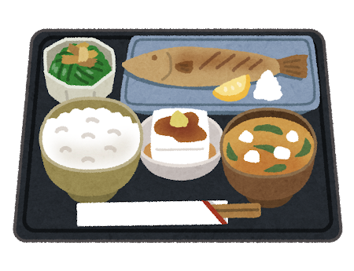
sabalizedした製品の調理
①サバヨーグルト
おろし器にかけたリンゴをヨーグルトに投入して食したところ、美味であった。これは単にリンゴとヨーグルトの組み合わせが良いだけであると考えられる。
②サバ豆腐
強い洗浄によりサバの味がひどかったが、おろし大根と醤油をあえることで美味しくいただくことに成功した。鯖定食のような食べ応えであり、ヘルシーフードとしての可能性も期待される。

Slide 37
ご清聴ありがとうございました。
※実験に使用した食材は全て美味しくいただきました

